Slide 1
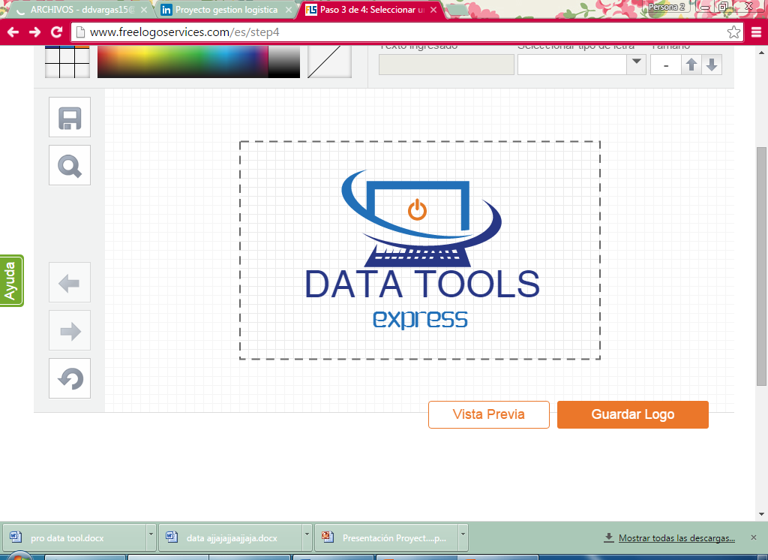
Desarrollo e Implementación de un sistema web para gestión del centro logístico de Colsutec Ricaurte.
DANIELA MEDINA MOSQUERA
MICHAEL STIVEN MARTÍNEZ CASTAÑEDA
JHONATAN MAYORGA
SHARICK TATIANA QUEVEDO MUÑOZ

Slide 2
OBJETIVOS
OBJETIVO GENERAL
Diseñar e implementar un sistema web pertinente para la gestión de procesos logísticos (reservas, prestamos y devoluciones de herramientas) en el Colsutec Ricaurte.
OBJETIVOS ESPECIFICOS
Generar el diseño del sistema web con el fin de facilitar el proceso de reservas, préstamo y devoluciones de herramientas para el proceso de formación de los aprendices que están en formación allí .
Implementar metodologías de aplicación en el ámbito logístico del Colsutec Ricaurte.
Analizar los aspectos principales en el centro logístico, identificando estrategias y practicas logísticas para el desarrollo y diseño del sistema web.

Slide 3
PLANTEAMIENTO DEL PROBLEMA
Actualmente, el centro cuenta con reservas manuales, sin sistemas de información automatizado de ningún tipo para reservas, prestamos y devoluciones.

Slide 4
ALCANCE
El sistema de información se limita a realizar la gestión de reservas, prestamos y devoluciones de las herramientas para desarrollar la formación en la sede Colsutec Ricaurte, donde se implementara un lector RS-232 para mejorar la calidad del préstamo.

Slide 5
JUSTIFICACION
Se enfoca en la gestión de procesos logísticos (reservas prestamos y devoluciones de las herramientas) en el Colsutec Ricaurte promoviendo una mejor organización en aspecto de inventario.

Slide 6
TÉCNICAS DEL LEVANTAMIENTO DE INFORMACIÓN
OBSERVACION
ENTREVISTA
ENCUESTA

Slide 7

ENTREVISTA
.ENTREVISTA.

Slide 8
RESULTADO ANALISIS ENTREVISTA
¿Cómo Se Conforma El Centro Logístico Del Colsutec Ricaurte?
Análisis: Centro Principal el Centro Logístico y Almacén Colsutec Ricaurte

Slide 9
¿Cuál es el medio el cual Conservan y actualizan Inventario?
Análisis: se concluye que el archivo Excel ha sido siempre la herramienta y que nunca ha existido una implementación de un sistema o un software para el tipo de gestiones en el Área Logística del Colsutec Ricaurte .

Slide 10
¿Cómo es la solicitud, préstamo y entrega de una herramienta o artículos en el centro logístico?
Interpretación: La grafica refleja que de las personas entrevistadas un 100% maneja el carnet de formación para un préstamo y devolución , por otro lado las reservas son voz a voz y la gestión de préstamo es almacenada en un archivo Excel.
Análisis: se da a conocer que el Centro genera su gestión mediante un carnet y las gestiones almacenadas en el archivo de Excel. Teniendo en cuenta esto es necesaria una implementación para estas gestiones.

Slide 11
¿Cómo dan a conocer nuevas herramientas o artículos las áreas logísticas del Colsutec Ricaurte?
Interpretación: La grafica refleja que de las personas entrevistadas un 80% da a conocer voz a voz por el centro logístico el otro 20% restante no dan a conocer a la comunidad de formación las nuevas herramientas.
Análisis: se determina que el Centro Logístico da a conocer las nuevas herramientas y los artículos voz a voz con líderes, o instructores.

Slide 12

ENCUESTA
.ENCUESTAS.

Slide 13
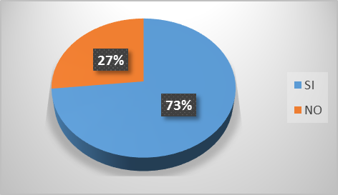
RESULTADO ANALISIS ENCUESTA
¿considera que una plataforma facilitaría el préstamo de herramientas o implementos para su proceso de formación ?
Análisis: Del 100% de los aprendices encuestados, el 73% de aprendices respondió Si ( seria optimo una plataforma para el préstamo de las herramientas) y el 27% de aprendices restantes respondió No.

Slide 14
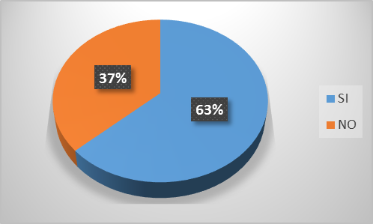
¿le resultaría conveniente hacer reservas para el préstamo de herramientas para desarrollar adecuadamente su proceso de formación?
Análisis: Del 100% de los aprendices encuestados , el 63% de aprendices respondió Si ( le resultaría conveniente hacer reservas para desarrollar adecuadamente su proceso de formación) y el 37% de aprendices respondió No.

Slide 15
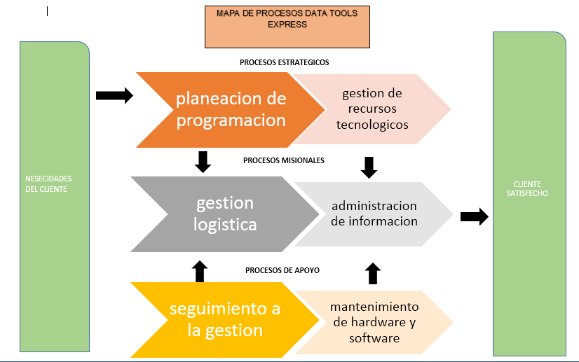
MAPA DE PROCESOS

Slide 16
HARDWARE, SOFTWARE CON EL QUE CUENTA EL CLIENTE. (INVENTARIO)
Equipo | Característica
computador | Memoria RAM de 2 GB Disco Duro 180 GB Procesador (Intel Pentium u otro)4 a 2,8 MHz
Sistema operativo | Windows xp,7,8,8.1,10. MAC IOS
Acceso a internet | WIFI LAN

Slide 17
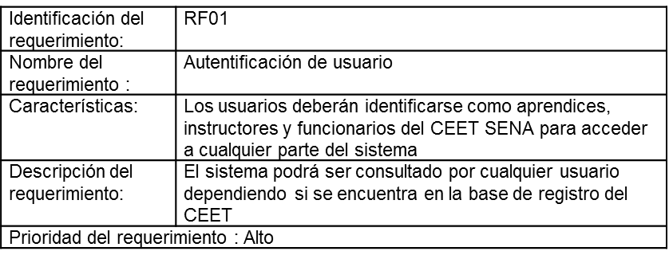
INFORME DE REQUERIMIENTOS FUNCIONALES

Slide 18
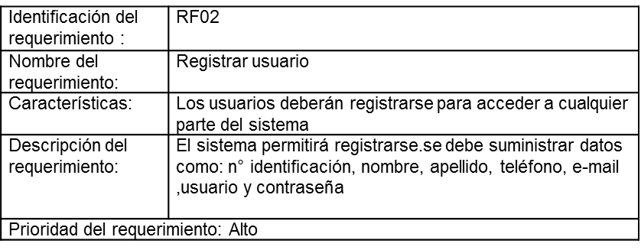
#2

Slide 19
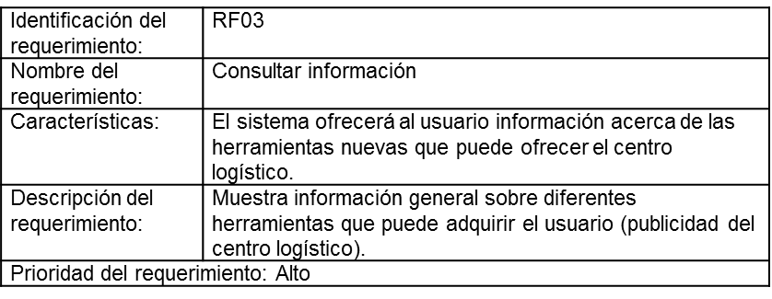
#3

Slide 20
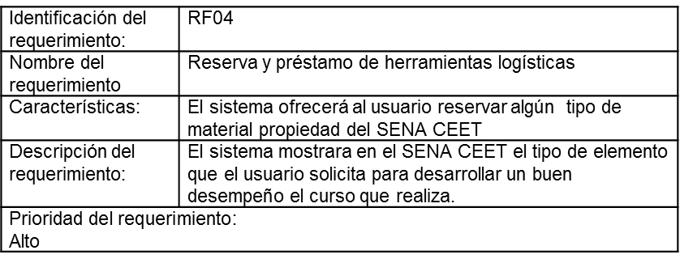
#4

Slide 21
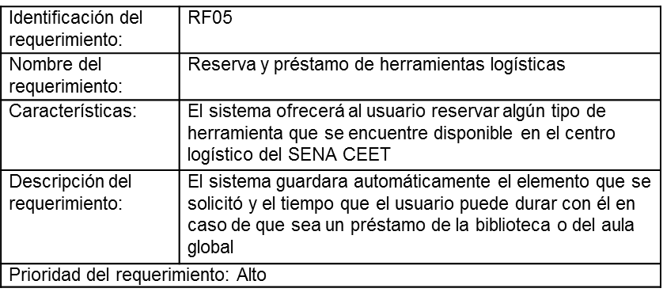
#5

Slide 22
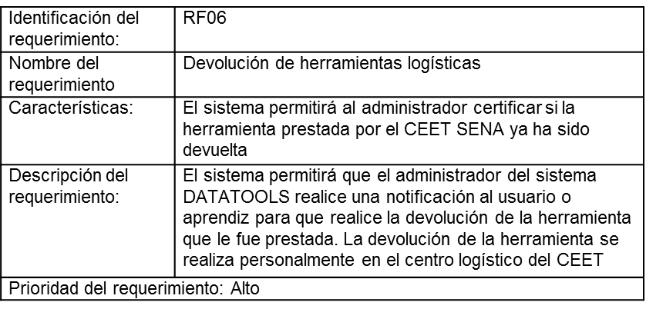
#6

Slide 23
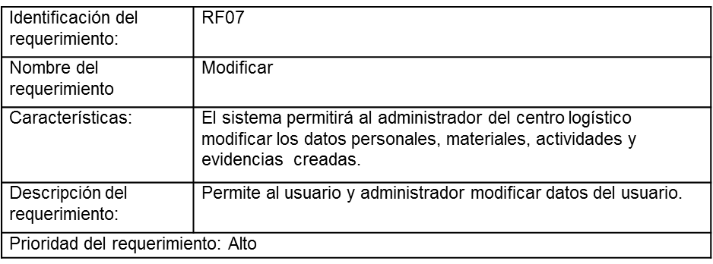
#7

Slide 24
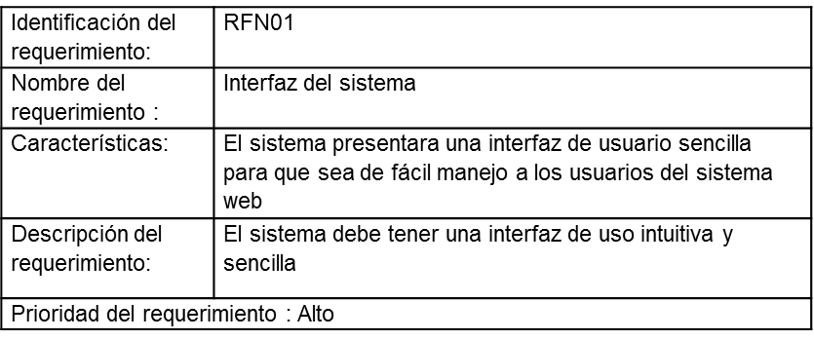
INFORME DE REQUERIMIENTOS NO FUNCIONALES

Slide 25
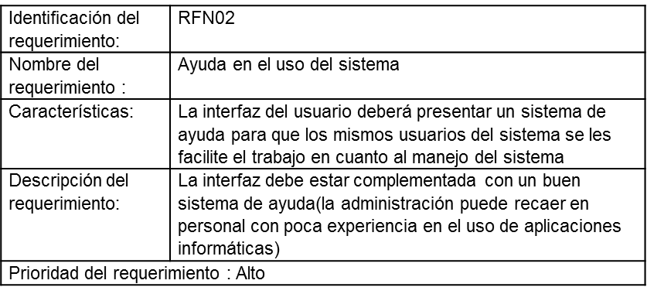
#2

Slide 26
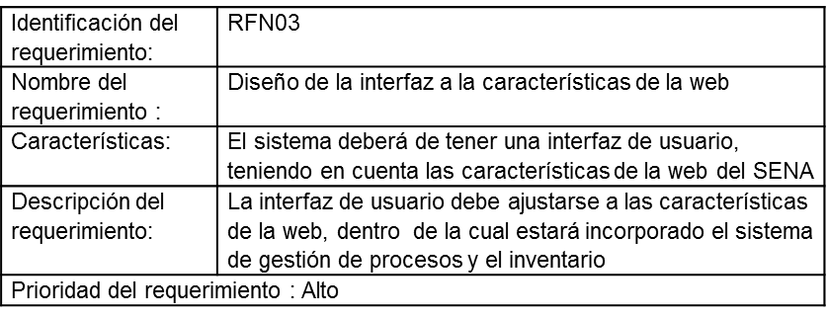
#3

Slide 27
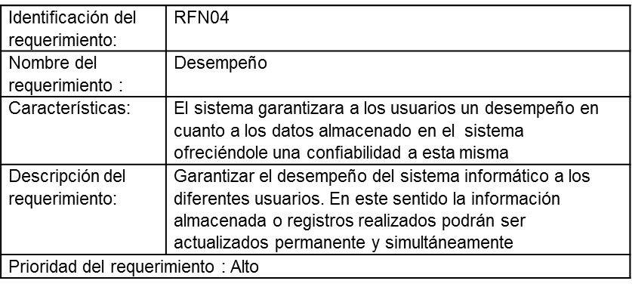
#4

Slide 28
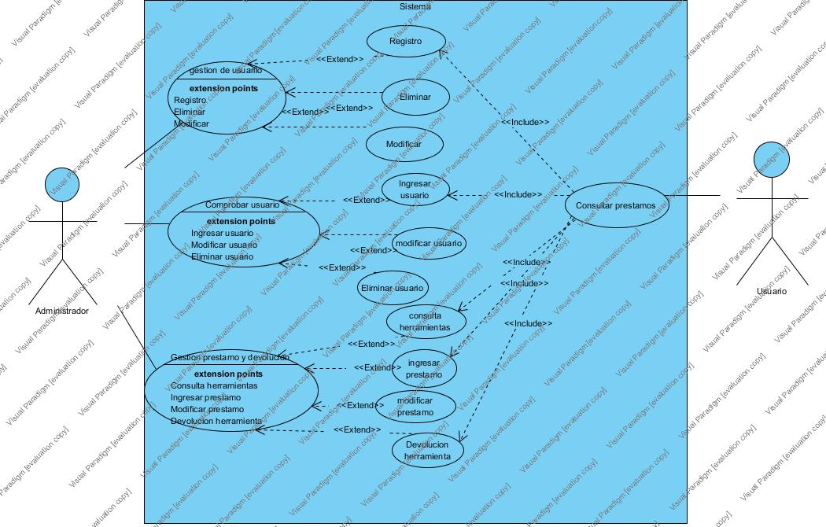
CASOS DE USO

Slide 29
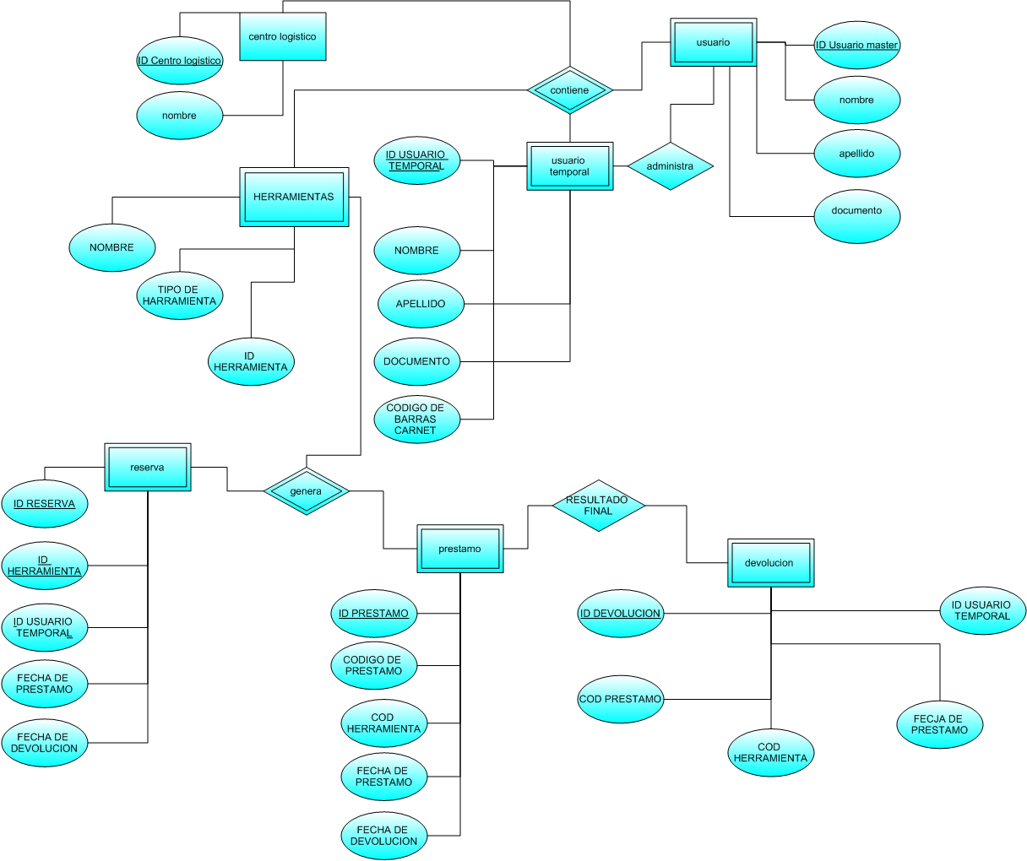
MODELO ENTIDAD RELACIONAL

Slide 30

DICCIONARIO DE DATOS
Data Tools\DICCIONARIO DE DATOS.html

Slide 31
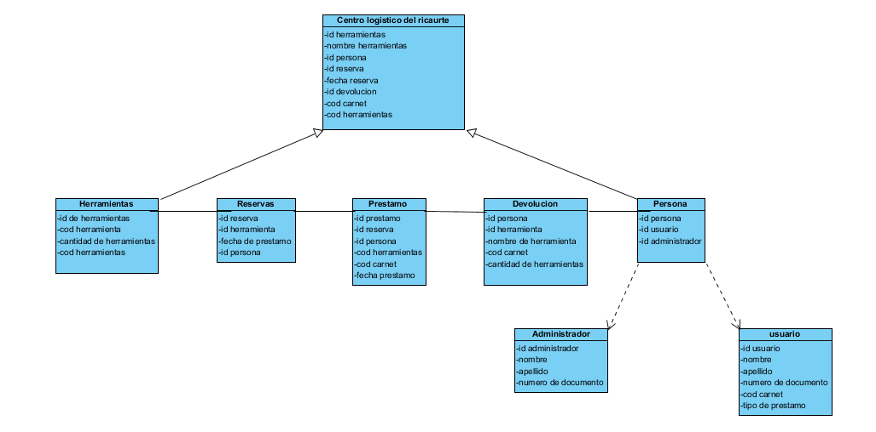
DIAGRAMA DE CLASES

Slide 32
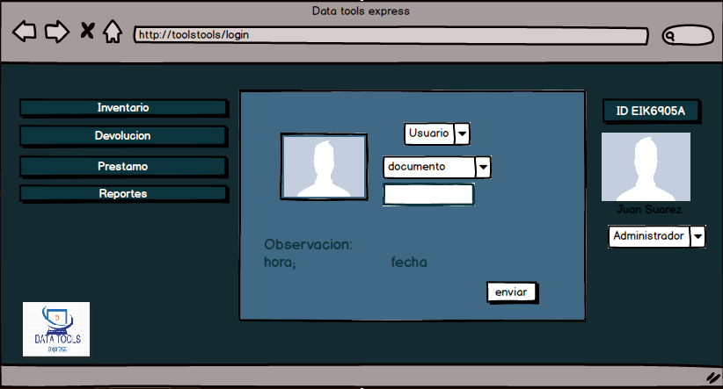
PROTOTIPO

Slide 33
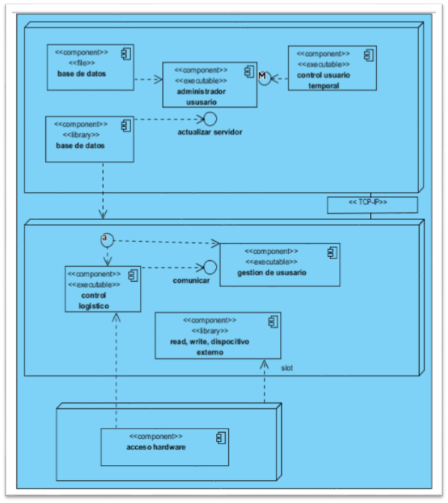
DIAGRAMA DE DISTRIBUCIÓN

